Slide 1
豬心解剖
PAGE
1

Slide 2
前言:
健康成人的心臟，約為拳頭大小，重約200-300公克的肌肉幫浦，每天經由循環系統，將約7200公升的血液送至全身，每個心跳時，左心室大約擠出80-100cc的血往全身輸送循環。
PAGE
2

Slide 3
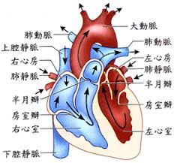
一.位置:位於胸腔中央，心尖略偏左
二.構造:
1.主要由心肌構成，其收縮不受大腦支配，為一種不隨意肌，能自動產生規律收縮。
2.心肌細胞間有特化的間隙接合構造，可使動作電位在相鄰心肌細胞間迅速傳導，因此，心房或心室收縮時，每個心肌細胞幾乎是同時進行收縮。
無名動脈
左頸總動脈
左鎖骨下動脈
節律點
PAGE
3

Slide 4
*心壁有三層:分別為心內膜.心肌.心外膜
3.心臟外有圍心膜保護，膜內有包心液，可減少心臟在搏動時與附近組織的摩擦。圍心膜共有兩層，心內膜緊貼在心肌表面，而心外膜包裹在心肌外側
4.心房肌肉壁較薄，心室肌肉壁較厚，尤以左心室最厚。
5.左右心房及左右心室間有一縱向的中膈隔開
PAGE
4

Slide 5
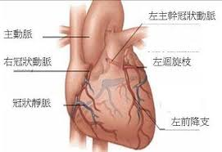
*竇房結:又稱節律點，位於右心房的上腔靜脈入口處，為一小群特化的心肌細胞，正常情況下會自發性的產生規律的衝動。若節律點活動不規則則可能導致心律不整。
*冠狀血管:為體循環的分支，是心臟本身的血液供應系統。分為冠狀動脈.冠狀靜脈和冠狀竇。
PAGE
5

Slide 6
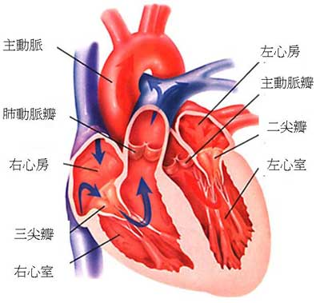
三.瓣膜:哺乳動物的心臟通常具有四個瓣膜，決定了血液的流向。心瓣前後的血壓差決定了它的開關。
 | 名稱 | 瓣膜數目
房室瓣 | 二尖瓣(僧帽瓣) | 2
 | 三尖瓣 | 3
半月瓣 | 主動脈瓣 | 3
 | 肺動脈瓣 | 3
PAGE
6

Slide 7
*腱索:三尖瓣和二尖瓣皆由強韌的腱索所固定，以免瓣葉被血液在心臟收縮，所產生的強大液壓迫開。腱索由尖瓣連接至心室內壁的乳頭狀肌之上。若腱索的功能不良，則會導致血液錯誤倒流，減低氧氣和養分的運輸效率。
PAGE
7

Slide 8
常見的心臟疾病與症狀:
心血管疾病(CVD)一個總稱，當中包括心臟病、心臟停止、心臟病和更多。接下來將解釋八種與心血管疾病有關的重要術語。
1.心血管疾病：總稱
心血管疾病(CVD)是全球最大的死亡原因。
「心血管疾病」是指與心臟或血管相關的任何疾病。
PAGE
8

Slide 9
2.動脈粥樣硬化：心血管疾病的核心
若動脈內壁受損，脂肪斑塊就會形成，並堵塞動脈。
動脈粥樣硬化也可能會導致動脈瘤，如果動脈瘤破裂，就有可能會有生命危險。
動脈粥樣硬化通常在成年的早期出現，並持續發展，動脈粥樣硬化與高血壓很相似，兩者都不會有明顯症狀，但均是嚴重疾病的先兆。
PAGE
9

Slide 10
3.冠心病：冠狀動脈疾病、缺血性心臟病
當你的冠狀動脈出現動脈粥樣硬化時，這就是冠心病。
冠狀動脈粥樣硬化並不會立即出現症狀。
但是，隨著時間越久，斑塊會越積越大，並開始出現症狀。
PAGE
10

Slide 11
4.心絞痛：胸部疼痛
冠心病最常見的症狀是出現胸痛，又被稱為心絞痛。
心絞痛可以有不同的形式。不穩定心絞痛是很難預測的，而且很大機會會在靜止休息時出現，和持續較長時間。不穩定心絞痛被認為是緊急狀況，需立即治療。
還有另外兩種形式-痙攣性心絞痛和微血管心絞痛。前者較罕見，是由於冠狀動脈痙攣引致。而後者則是由於冠心病出現在最小的冠狀動脈血管中。它往往比穩定型心絞痛更嚴重，持續時間更長。
PAGE
11

Slide 12
5.心肌梗塞：心臟病發作
心臟病發作出現在缺乏含氧的血液的情況下，通常是由冠心病和動脈粥樣硬化引起的。與其他身體器官一樣，缺氧會導致心臟組織受損，並使心臟把血液供至身體不同部分的能力減弱。
心臟病發作可以來得十分突然。但是，更常見的是在病發前數小時、數天，甚至是數週前出現症狀，並逐漸惡化。
可能出現的症狀類似於心絞痛的症狀，以及頭暈、噁心或嘔吐。
PAGE
12

Slide 13
6.中風：腦部攻擊
中風主要分為兩個主要類別：缺血性中風和出血性中風。
引致缺血性中風的過程與引致心臟病的過程非常相似。
它不是在冠狀動脈中形成斑塊，而是在向大腦供血的血管中出現。同樣，其成因亦是因動脈粥樣硬化。
談及症狀時，FAST算是一個總結： Face dropping – 臉部肌肉無力 Arm weakness – 手臂無力 Speech difficulties – 口齒不清 Time to call the emergency services – 是時候呼叫緊急服務
PAGE
13

Slide 14
7.心律不正：過快、過慢或不規則的心跳
其中一種最常見，也是最有可能引致中風的就是心房顫動。這是由於心臟的天然心律調整器出現問題，影響電脈衝控制心跳。特別的是，這會影響心臟內部的心房。
正常的心跳是每分鐘60-80次，但出現心房顫動的話，心房可能會出現每分鐘顫動300-400次。這代表著不是所有血液都能像正常一樣，沉積到心室。餘下的血液會留在心房。當血液停留在此，它很容易會凝固。如果這些凝固的斑塊破裂，就有機會進入血管。
PAGE
14

Slide 15
而且，正如在血管中形成的凝塊一樣，那些在心臟中形成的血塊會阻礙大腦供血，最後導致缺血性中風。
心房顫動是出現在心臟上方的心房，而心臟下方的心室也有機會出現相似的顫動，名為心室顫動與心房顫動相比，其影響可以更突然和劇烈。
PAGE
15

Slide 16
8.突發性心臟停止：
一旦出現心律不正，如心室顫動令心臟停止向身體其他部分供血，就會出現心臟停止。
由於大腦停止運作，其他器官亦無法正常運作。因此，如果患者沒有得到適當治療，一般會在數秒內失去意識，並在數分鐘內死亡。
PAGE
16

Slide 17
影片欣賞:
https://www.youtube.com/watch?v=VE5AWbKdkQA
https://www.youtube.com/watch?v=gS0sQvuDwDc
https://www.youtube.com/watch?v=rS3L1u0VVHE
https://www.youtube.com/watch?v=ln476RYed4o
PAGE
17

